Slide 1

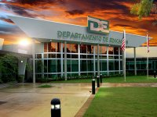
Departamento de Educación de Puerto de Puerto Rico
Escuela de la Comunidad Domingo Pietri Ruiz
Adjuntas, Puerto Rico
Programa de Ciencia

Slide 2
Prontuario
Método Científico
Asignatura: Ciencia
Grado: Tercero

Slide 3
“La Educación es el vestido de gala para asistir a la fiesta de la vida”
Miguel Roja Sánchez

Slide 4
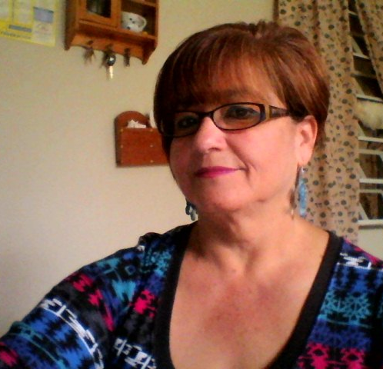
Biografía
Maestra altamente Cualificada
Sra. Lilliam E. Rivera Figueroa
Bachillerato En Educación Elemental
Maestría en Educación Primaria
Cursos Doctorales

Slide 5
Biografía (continuación)
Trabajo para el Departamento de Educación Distrito Escolar de Utuado
21 años como maestra en grados primarios
4 años como asistente en kindergarten y 2 como maestra de primer grado en la Academia San Joaquín de Adjuntas
Persona: Dinámica, responsable, comprometida con la educación, amable, comprensiva y cooperadora

Slide 6
Biografía (continuación)
Pasatiempo: Ir al cine, a la playa, realizar turismo por la isla, compartir con la familia y las amistades
Filosofía de enseñanaza:
Método construcctivista y la
Integración curricular

Slide 7
La politica publica sobre el uso de internet según el Departamento de Educación de puerto rico
La política pública sobre el uso de Internet en las escuelas, por parte del
estudiante se establece en el Reglamento General de Estudiantes del
Sistema Público de Puerto Rico. La responsabilidad del estudiante está protegida
Por la Base Legal 106-554 Children Internet Protection Act. Los estudiantes pueden
seleccionar diferentes fuentes de información. Su propósito es apoyar y aumentar los
recursos disponibles para mejorar su aprovechamiento académico con la ayuda del
Currículo; en este caso el de ciencia.
http://www.eleducador.com/pr/images/stories/documentos_descarga/600_manualpoliticadeusointernet.pdf

Slide 8
Política pUblica sobre el uso de internet
(continuación)
Base Legal: la Ley 106-554 “Children Internet Protection Act.” (CIPA), la LeyNúm.
267 del año 2000 se le conoce como la Ley para protegera los niños, niñas y jóvenes
en el uso y manejo de la red de Internet. Por tal razón, toda escuela o biblioteca que
tenga acceso al Internet debe tener un certificado donde indiquen a sus usuarios
Sobre los siguiente: medidas de seguridad, bloqueo y filtro de contenido; acceos de
menores (de modo inapropiado) a Internet, “Word Wide Web”, el correo electrónico,
los grupos de discusión y otras formas de comunicación directa. El accseso no
autorizado, revelar o usar información no autorizada como información personal del
menores . Se restringe el acceso y uso de material dañino o peligroso para los
menores.
Tomado de: Política Pública sobre el Uso Aceptable de Internet en las Escuelas Públicas
de Puerto Rico.

Slide 9
contenido
1. Definición del Método Científico
2. Teoría y practica
3.Tecnología y conocimiento científico
4. Estragias de enseñanaza y aprendizaje
5. Avalúo
6. Materiales o recursos

Slide 10
Objetivos
Durante el estudio de la Unidad 3.1 Características y herramientas de la ciencia, los estudiantes podrán :
___ utilizar y aplicar sus conocimientos adquiridos acerca del Método Científico.
___ comparar cómo la ciencia y la sociedad se relacionan entre si.
___ resolver situaciones en la toma de decisiones correctas.
___ seleccionar los instrumentos adecuado al medir y recopilar datos.
___ identificar las profesiones relacionadas a las ciencias.
___ reconocer la importancia de las reglas de seguridad en la investigación científifca.
___ indicar los usos de la tecnología en el hogar, la escuela y la comuniadad.

Slide 11
Preguntas essecenciales según el mapa curricular del programa de ciencia del departamento de educación de puerto rico
¿ Qué impacto tiene el método científico sobre la sociedad?
http://www.slideshare.net/ghynee/la-ciencia-y-el-impacto-social
2. ¿ En qué contribuye a la toma de desiciones para elegir una profesión que esté relacionada a las ciencias?
http://www.tryscience.org/es/parents/se_6.html
3. ¿ Por qué es importante elegir las herramientas adecuadas para llevar a cabo una investigación? http://es.wikipedia.org/wiki/Instrumento_cient%C3%ADfico
4. ¿ Cómo la ciencia y la tecnología han afectado nuestra calidad de vida?
https://docentesinnovadores.net/Contenidos/Ver/2931

Slide 12
Preguntas esenciales (continuación)
5. ¿ Por qué la ciencia es importante para un meteorólogo, o un astronauta?
http://www.proyectosalonhogar.com/Diversos_Temas/Meteorologia1.
htmhttp://es.wikipedia.org/wiki/Exploraci%C3%B3n_espacial
6. ¿Por qué tenemos reglas de seguridad para llevar a cabo las investigaciones científicas?
http://www.youtube.com/watch?v=OKVnMiw5eZs
7. ¿Cómo las personas llevan a cabo los procesos de la ciencia para investigar acerca del mundo natural?
: http://www.youtube.com/watch?v=yvRFf7ohu-k

